Slide 1
Fenomenet Pilegrim
Nidaros – veien og målet
Bjørgvin Thorsteinsson
Direktør
www.stolavways.com

Slide 2
Nidarosdomen og Erkebispegården

Slide 3
Kulturdepartementet
Styret
Styret i NDR
Direktør
Kulturminneforvaltning
Nasjonalt kompetansesenter for verneverdige bygninger i stein
Funksjoner:
Forskning, utredning
og formidling
Samlingsforvaltning
Restaurering:
- Steinhuggerverksted
- Murerverksted
- Smia
- Gipsverksted
- Snekkerverksted
- Glassverksted
Publikumsavdeling
Funksjoner:
Formidling og utstilling
Butikk
Arrangement/utleie
Kommunikasjon
og markedsføring
Administrasjon- og eiendomsavdeling
Funksjoner:
Økonomi og innkjøp
Personal og HMS
Arkiv
IKT
Sikkerhet og beredskap
Drift- og
eiendomsforvaltning
Nasjonalt pilegrimssenter
Funksjoner:
Leder, kart og merking
Nasjonal pådriver og utvikler
Koordinering regionale pilegrimssentre
Sekretariat Europeiske kulturveier

Slide 4
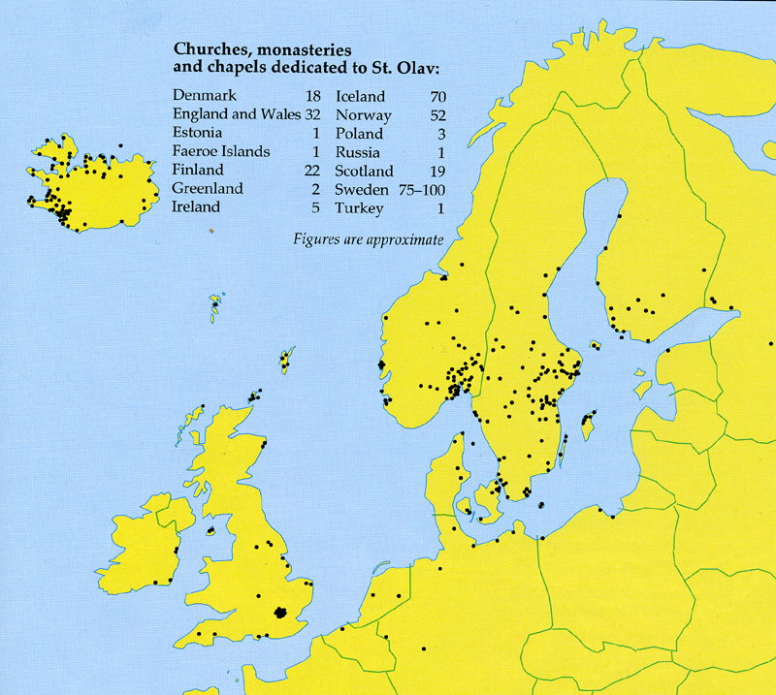
Fra viking konge til
Olav den hellige
År 995: Olav Haraldsson blir født
1007: Olav drar på viking tokt
1014: Døpes i Rouen, Frankrike
1015: Returnerer til Norge, blir konge og innfører kristendommen
1030: Faller i slaget på Stiklestad
År 1031: Olav blir erklært hellig og pilegrimsvandring mot Nidaros starter

Slide 5
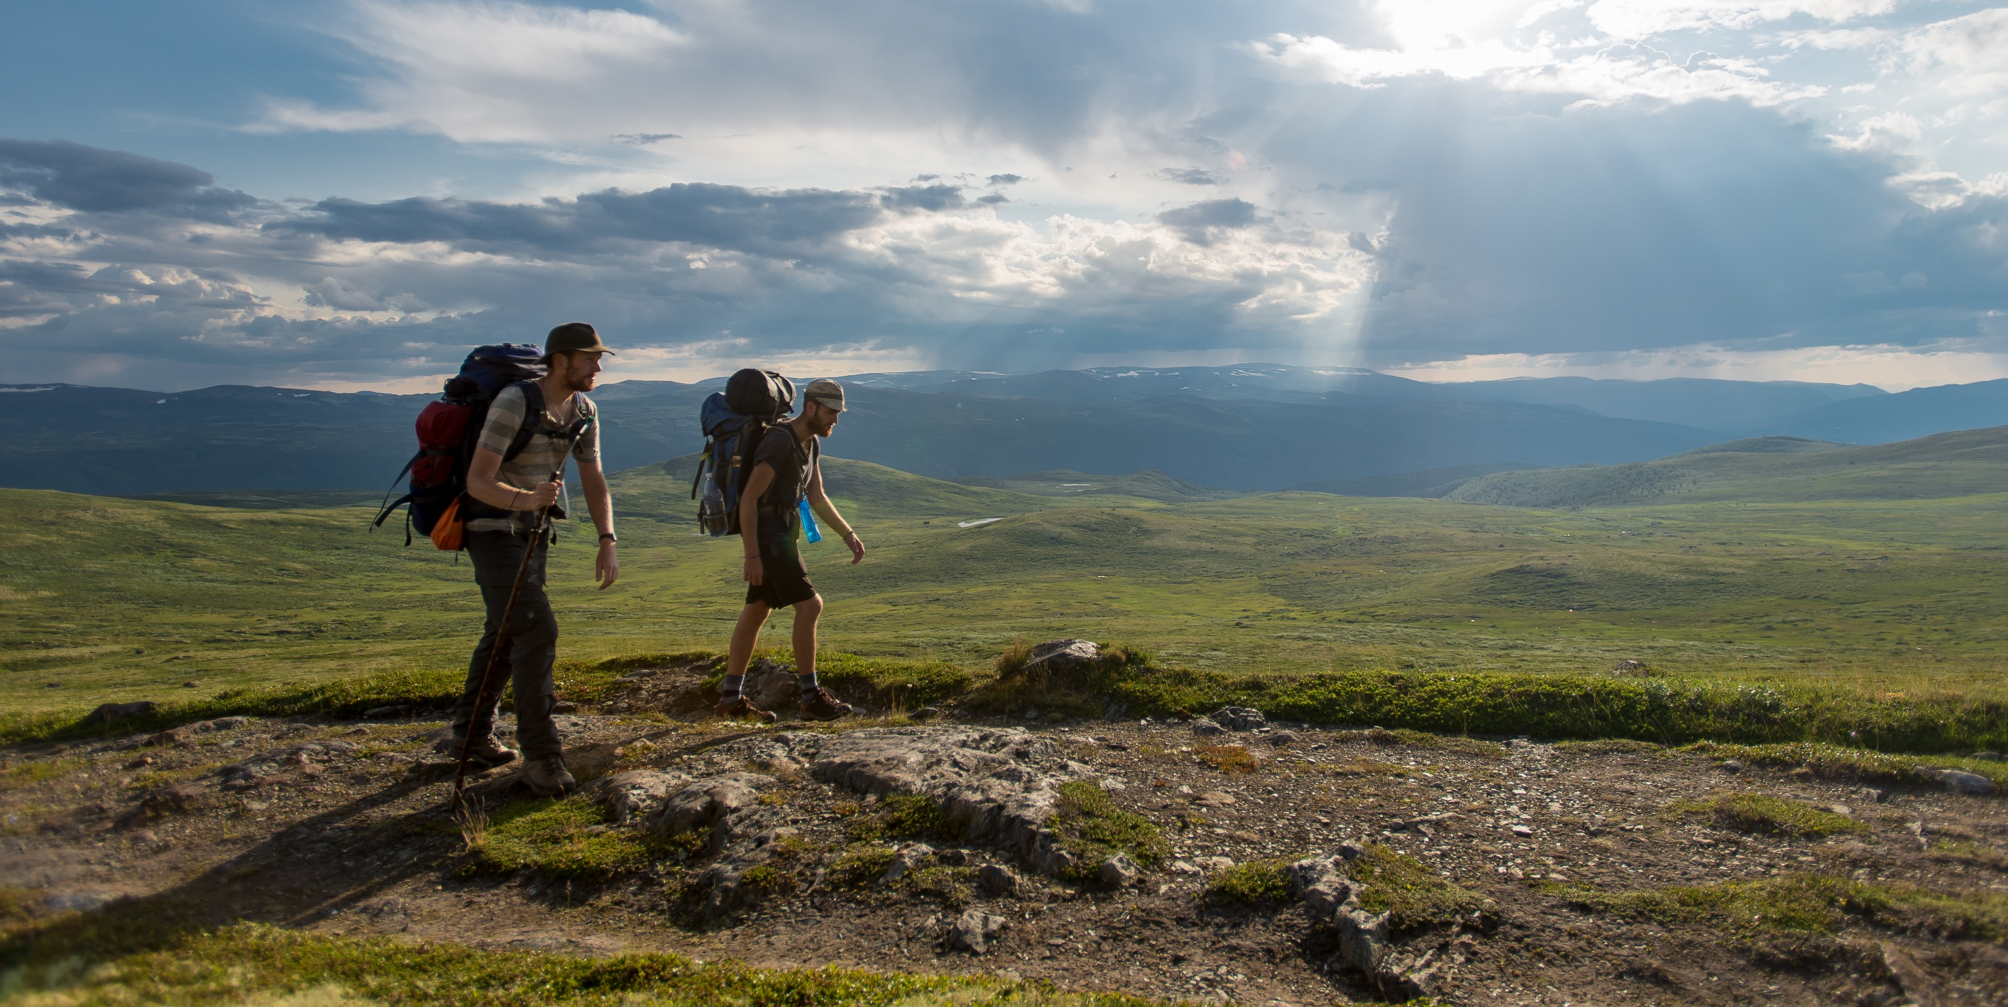
En reise som berører…
www.stolavways.com

Slide 6
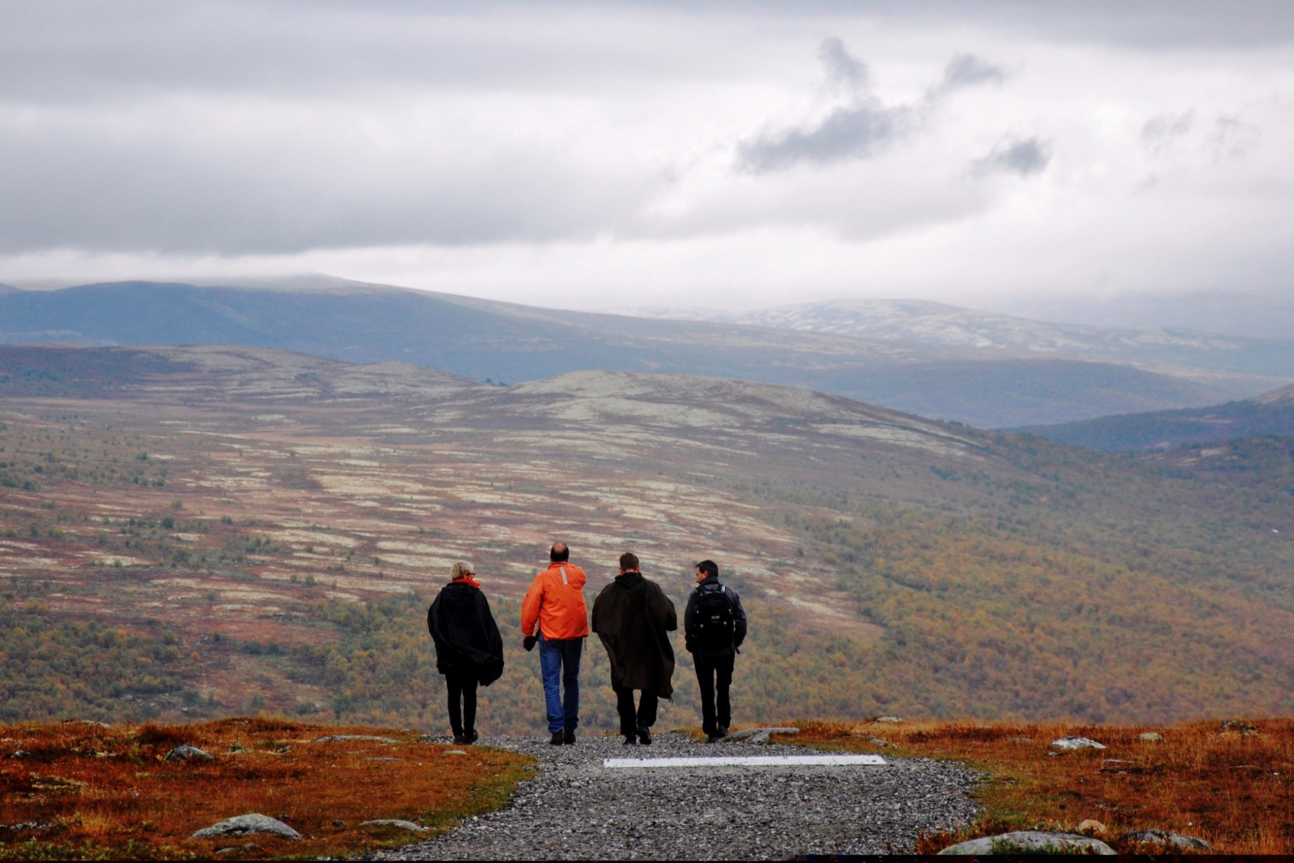
Pilegrimsleden skal gi mulighet for vandring gjennom et landskap som er rikt på natur-, kulturarv- og kulturopplevelser. Den skal tas vare på som en viktig del av den europeiske kulturarven og gi et unikt møte med norsk natur, kulturminner, kultur, tro og mennesker. Strategien skal bidra til verdiskaping og positiv utvikling langs leden gjennom økt bruk av den.
Strategi for pilegrimssatsingen – Regjeringen 2012
www.stolavways.com
Notes:
Europeisk tradisjon,
nordisk historie, norsk kultur.
Og samtidig en helt personlig opplevelse.

Slide 7
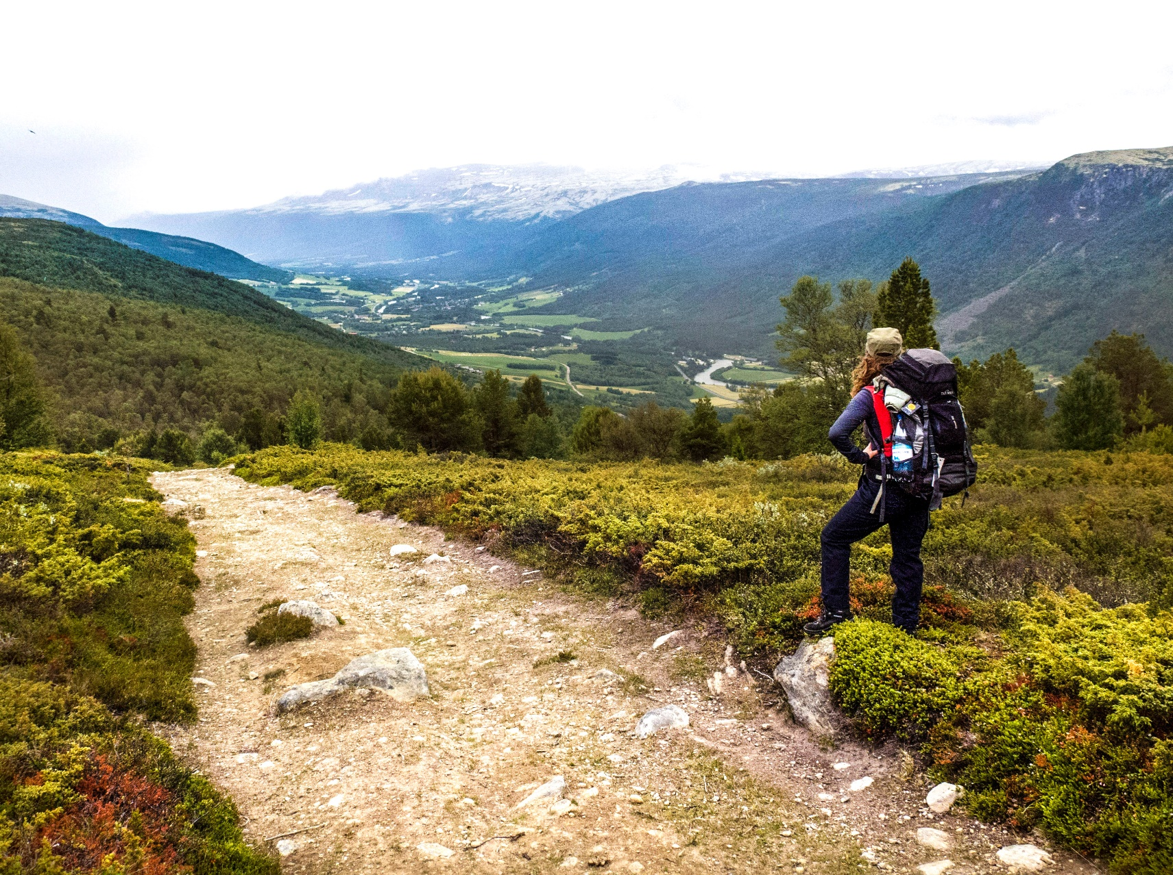
Oppdrag Nasjonalt pilegrimssenter:
Lede og koordinere den offentlige pilegrimssatsningen
Oppfylle sentrale målsettinger innen miljø, næring, kirke og kultur
Utvikle Pilegrimsleden til et av Norges viktigste reiselivsfyrtårn
Arbeide for økt bruk og verdiskapning knyttet til Pilegrimsleden
Route Management for status som Europeisk kulturvei
Photo: Roll Company

Slide 8
Pilegrimsledene i Norden er merket med St. Olavsvegenes logo
Fikk status som Europeisk kulturveg i 2010
Gudbrandalsleden er Norges «pilot led»
Nasjonalt Pilegrimssenter består av hittil 8 godkjente Regionale senter.
Kystpilegrimsleden er etablert og får 4 nye regionale senter

Slide 9
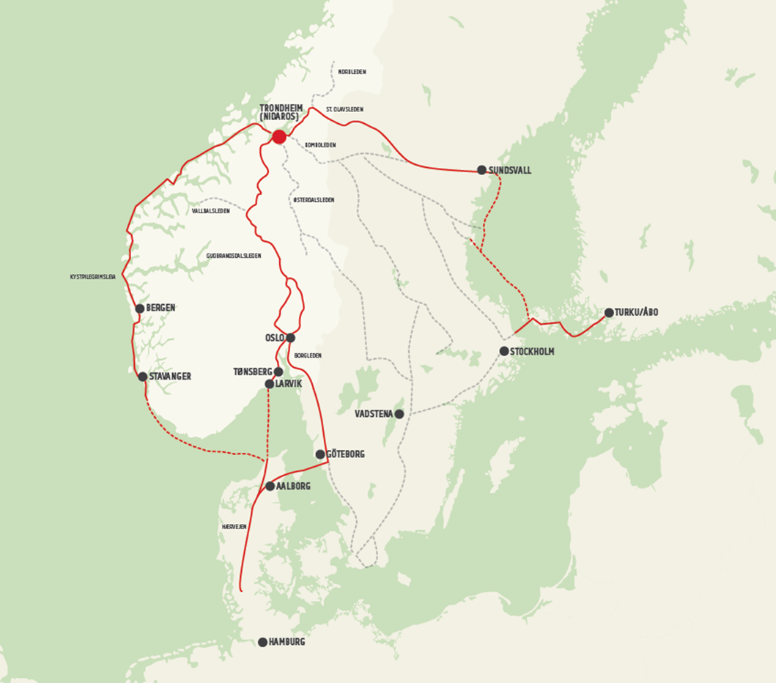
ACSOW
Association for the Cultural Route of St. Olav Ways
Medlemsbasert forening i Norden
Felles kulturarv – delt fortid og historie
Styrke og utvide leden
Reise- og temaruter
Styrke konkurranseevnen og økonomisk vekst langs ledene

Slide 10
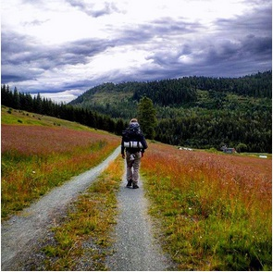
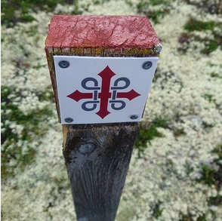
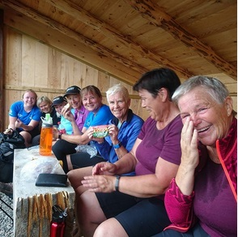
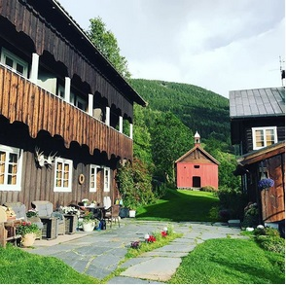
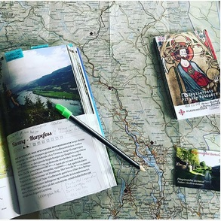
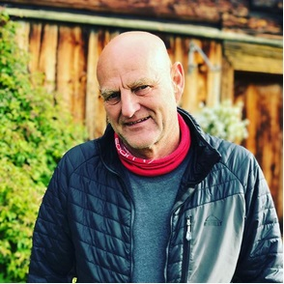
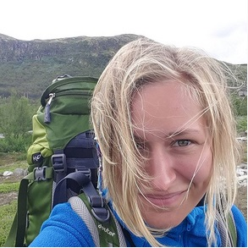
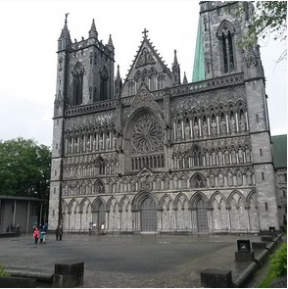
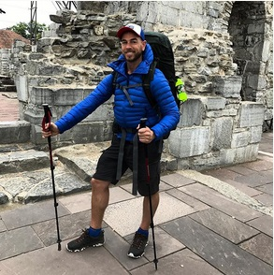
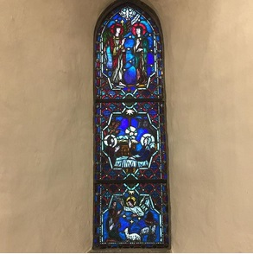
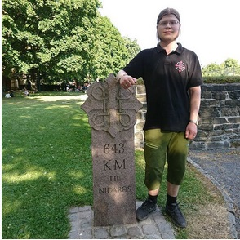
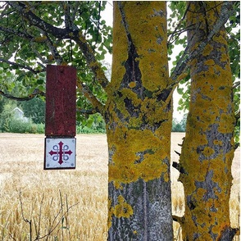
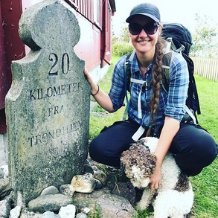
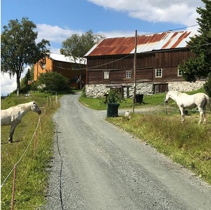
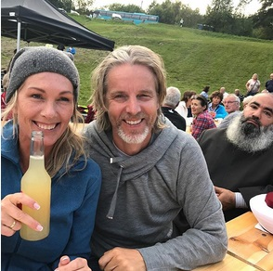
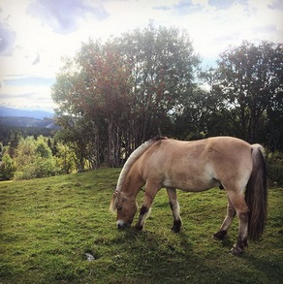
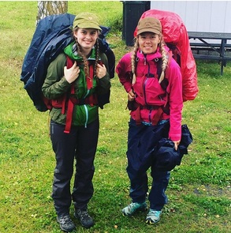
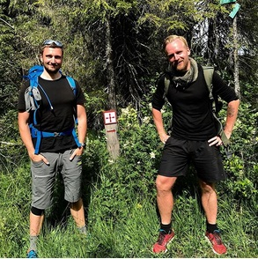

Slide 11
Overnatting Gudbrandsdalsleden og St.Olavsleden

Slide 12
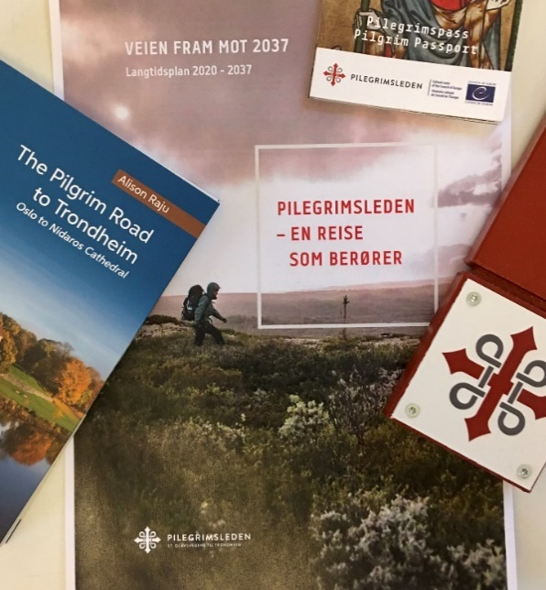
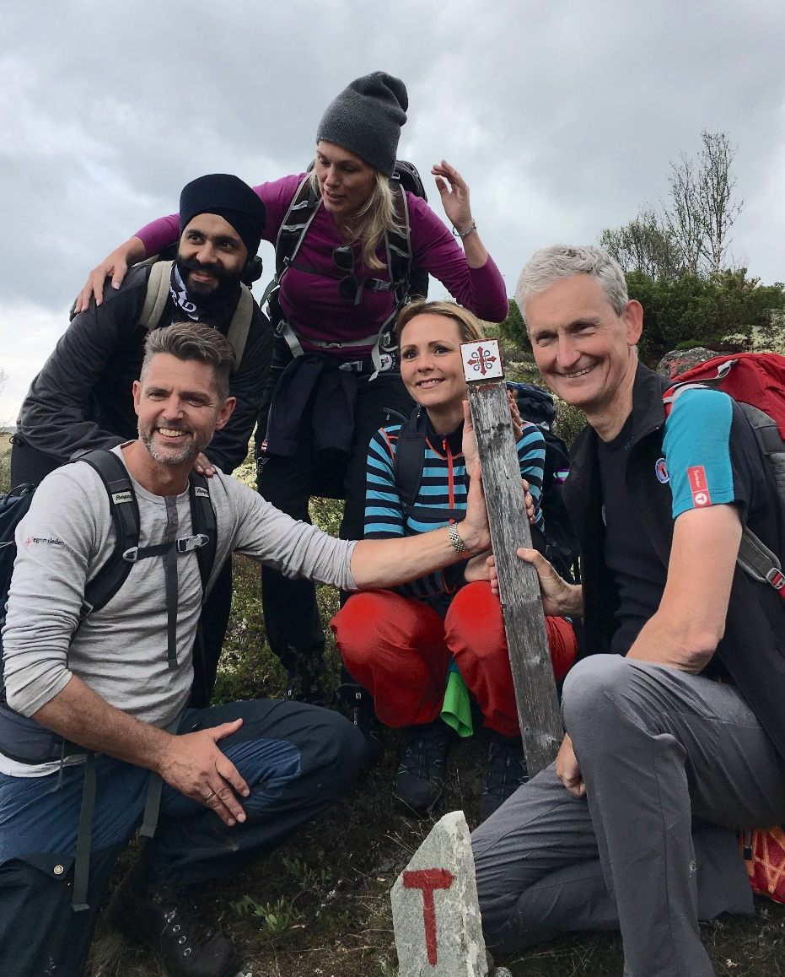
Veien og målet frem mot 2037
«Norsk natur og kultur, stillhet, lokal mat, kirkerom, gjestfrihet, lokal historie og nærhet er kvaliteter ved Pilegrimsleden – St. Olavsveiene til Trondheim som gir mulighet til å øke antall vandrere og styrke verdiskapingen og videre positiv utvikling langs pilegrimsledene».
Langtidsplan 2020 - 2037
Bærekraftsprinsipper for Pilegrimsarbeidet som legges til grunn:
Kulturell rikdom
Rent miljø og ressurseffektivitet
Lokal kontroll og engasjement

Slide 13
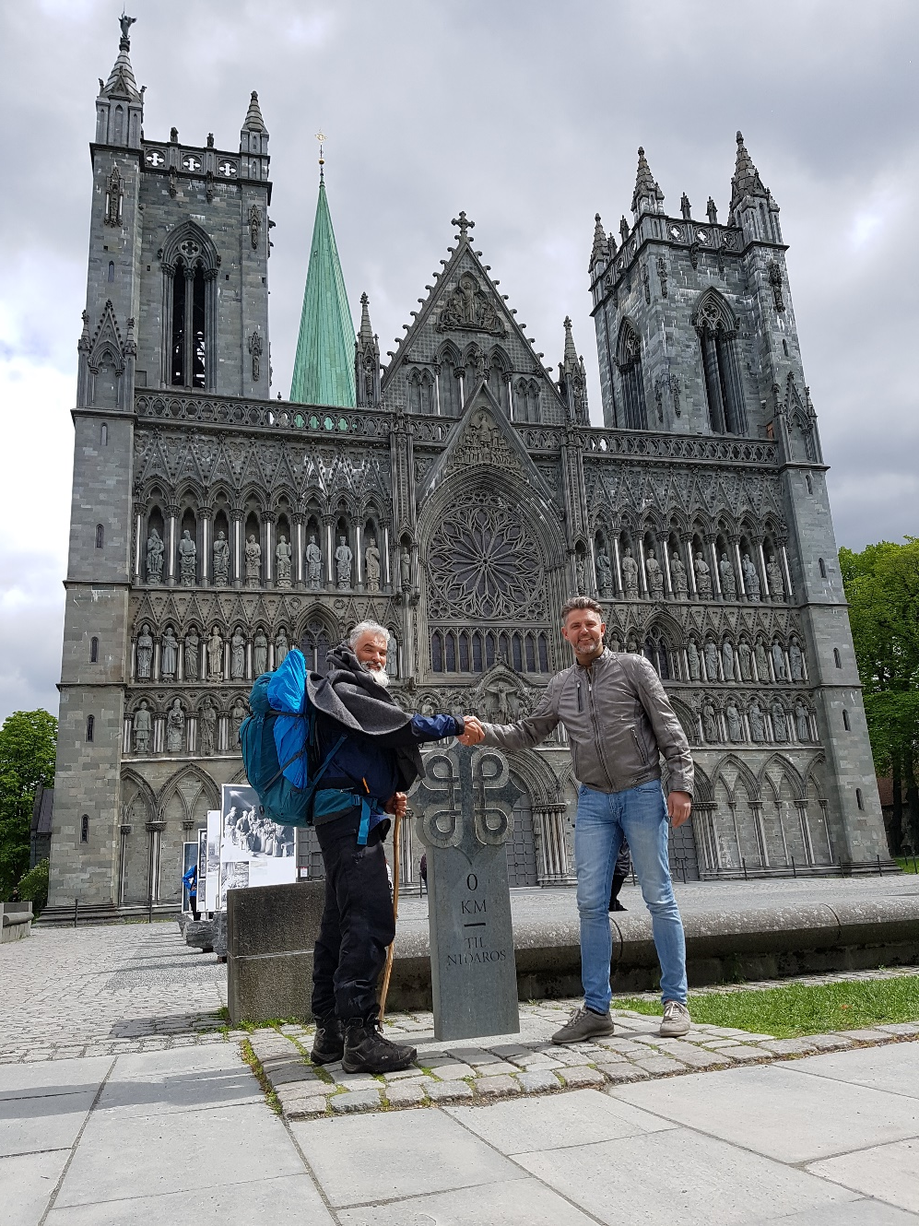
Tusen takk for oppmerksomheten!

Slide 14
St. Olav Ways i dag:
Reiseruter
….. Tematiske ruter

Slide 15
Veien og målet frem mot 2037
«Norsk natur og kultur, stillhet, lokal mat, kirkerom, gjestfrihet og nærhet er kvaliteter ved Pilegrimsleden – St. Olavsveiene til Trondheim som gir mulighet til å øke antall vandrere og styrke verdiskapingen og videre positiv utvikling langs pilegrimsledene».
Langtidsplan 2020 - 2037
Bærekraftsprinsipper for reiselivet som legges til grunn er særlig:
Kulturell rikdom
Å respektere, videreutvikle og fremheve lokalsamfunnets historiske kulturarv, autentiske kultur, tradisjoner og særpreg
Rent miljø og ressurseffektivitet
Å minimere reiselivsbedrifters og turisters forurensing av luft, vann og land, samt å minimere generering av deres avfall og forbruk av knappe og ikke-fornybare ressurser.
Lokal kontroll og engasjement
Å engasjere og gi kraft til lokalsamfunnet og lokale interesser når det gjelder planlegging, beslutningstaking og utvikling av lokalt reiseliv

